Slide 1

ONSIGLIA
IAGGI

Slide 2

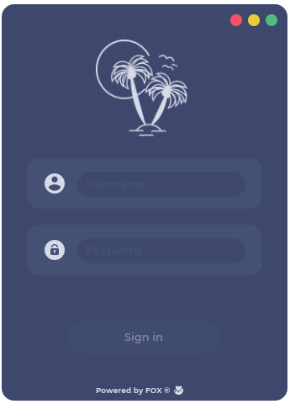
INTRODUZIONE
CONSIGLIA VIAGGI
Il Consiglia Viaggi è un sistema finalizzato ad offrire una moderna piattaforma di supporto ai contenuti relativi a viaggi. Si divide in:
● Un’applicazione mobile fulcro del sistema
● Un’applicazione desktop finalizzata alle operazioni di
gestione
● Un modulo Back – end che si interpone tra il Client
e il Server e ne gestisce la comunicazione

Slide 3
Grandioso, scopriamole!
NEL DETTAGLIO - CV19MOBILE
Cosa offre CV19Mobile?
APPLICAZIONE
MOBILE
● Una UI dal design accattivante
● Un sistema di indicizzazione efficace ed efficiente
● La possibilità di recensire una struttura ricettiva
● Un profilo personalizzabile
● Una lista preferiti e tanto altro!

Slide 4

PRESENTAZIONE
APPLICAZIONE
MOBILE
CV19Mobile nasce con lo scopo di offrire all’utente un veloce ed efficace aiuto nello scoprire mete turistiche, consentendo di scegliere quella che più si adatta alle proprie esigenze tramite un confronto di foto e recensioni di altri utenti.

Slide 5
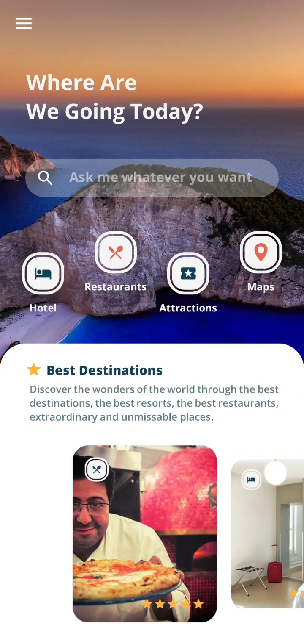
FUNZIONALITÀ - RICERCA
APPLICAZIONE
MOBILE
CV19Mobile offre un’ampia gamma di ricerche, tra cui:
● Ricerca testuale che si estende al nome,
ai tags e alla recensioni di una struttura ricettiva
● Ricerca tipata, inerente al tipo di una struttura
● Ricerca geolocalizzata
● Ricerca tra le migliori destinazioni

Slide 6
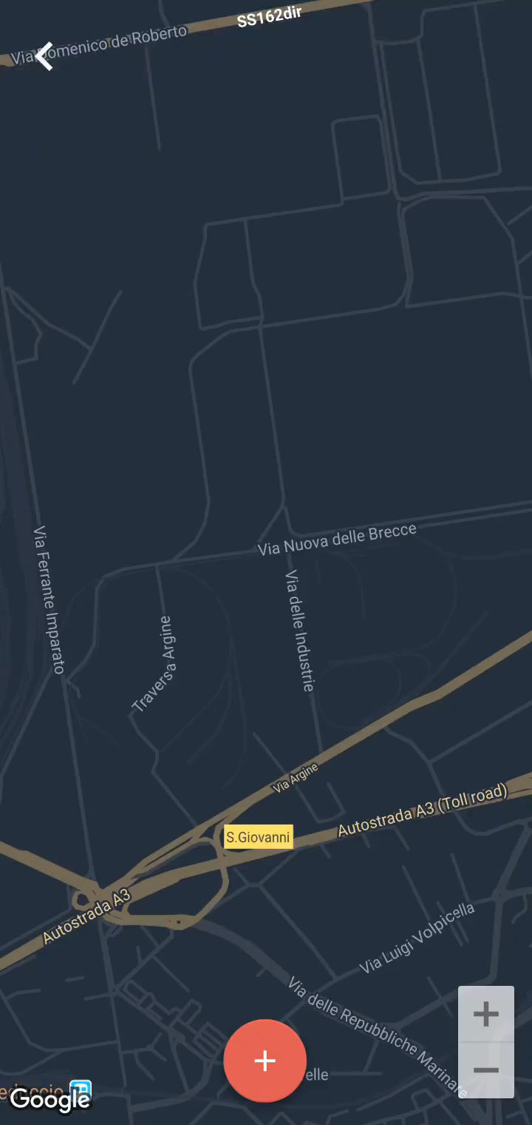
FUNZIONALITÀ - MAPPA
APPLICAZIONE
MOBILE
CV19Mobile dispone di una mappa che consente di scoprire e consultare le strutture ricettive in determinate località oppure nelle proprie vicinanze grazie all’ausilio del GPS.
Il caricamento dinamico delle strutture offre un’esperienza utente estremamente fluida.

Slide 7
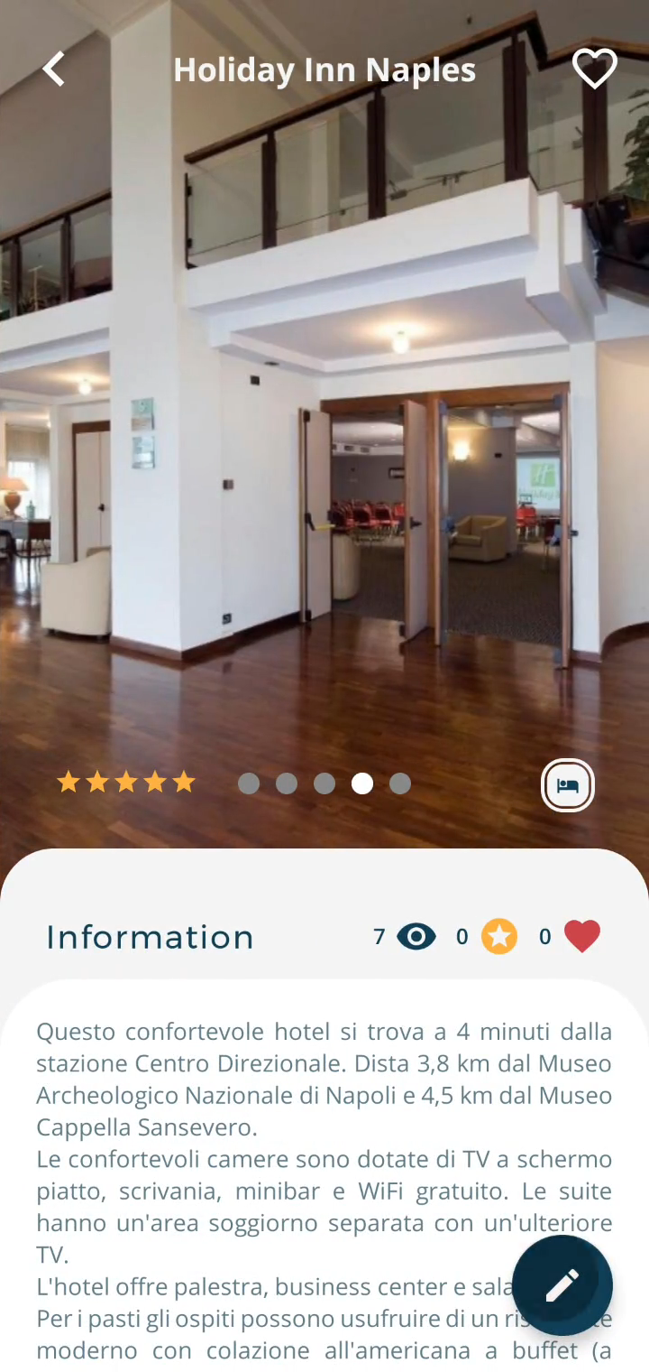
FUNZIONALITÀ - RECENSIRE
APPLICAZIONE
MOBILE
CV19Mobile consente a un utente registrato di poter condividere la propria esperienza presso una struttura ricettiva tramite la pubblicazione di una recensione a cui è possibile allegare una o più foto.

Slide 8
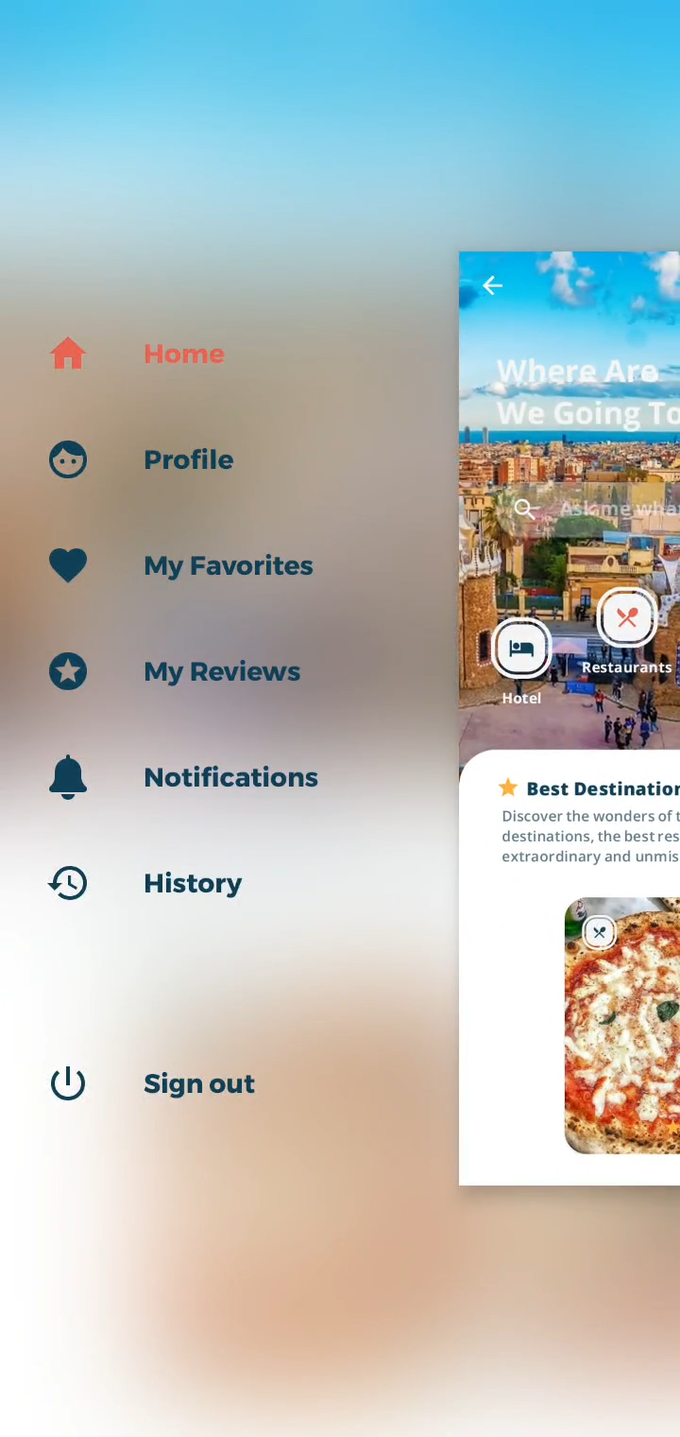
ULTERIORI FEATURES
APPLICAZIONE
MOBILE
Infine CV19Mobile offre diverse features aggiuntive per tutti gli utenti registrati:
● Un profilo personalizzabile
● Una lista delle strutture ricettive preferite
● La possibilità di consultare le proprie recensioni
● Una casella notifiche
● La cronologia delle strutture ricettive
recentemente visitate
● La possibilità di inserire un feedback positivo o non
ad una recensione

Slide 9
Semplice, comodo e funzionale.
Questo è CV19Office!
NEL DETTAGLIO - CV19OFFICE
APPLICAZIONE
DESKTOP
● Una UI semplice e intuitiva
● Un explorer adatto ad ogni esigenza
● Un comodo pannello di revisione
● Un autopilota per la revisione automatica
● Un regolamento a portata di click

Slide 10
PRESENTAZIONE
APPLICAZIONE
DESKTOP
CV19Desktop nasce con lo scopo di offrire ad un operatore un ambiente semplice e intuitivo per la revisione delle recensioni utente.

Slide 11
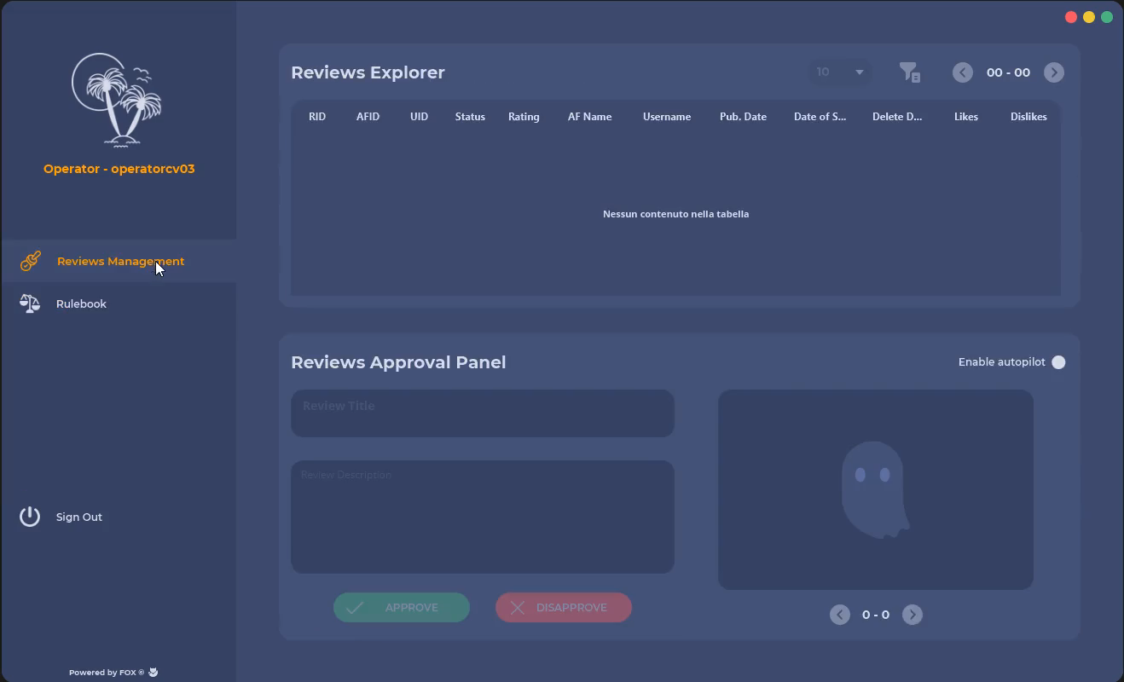
FUNZIONALITÀ
APPLICAZIONE
DESKTOP
CV19Desktop offre svariate funzionalità utili ad agevolare la revisione delle recensioni:
● L’explorer delle recensioni consente, in modo semplice,
di filtrare e ordinare quest’ultime
● L’autopilota disapprova automaticamente
le recensioni che contengono parole non consentite
● Il pannello di navigazione delle immagini
avverte l’operatore della presenza di immagini corrotte
● La disapprovazione di una recensione non comporta
l’immediata cancellazione. In caso di errata revisione
è possibile ripetere l’operazione

Slide 12





CLOUD COMPUTING
SERVIZI
UTILIZZATI
Sono stati utilizzati i seguenti servizi Cloud:
● AWS Lambda
● Amazon RDS
● Google Maps SDK
● Amazon S3
● Amazon Cognito
Tutto ciò si traduce in:
● Sicurezza
● Scalabilità
● Modularità
● Affidabilità

Slide 13
SERVIZI UTILIZZATI
AWS LAMBDA
AWS Lambda è una piattaforma di calcolo senza server (serverless) guidata dagli eventi (event driven) fornita da Amazon come parte di Amazon Web Services. É un servizio di calcolo che esegue codice in risposta ad eventi e automaticamente gestisce le risorse richieste dal codice di programmazione.

Slide 14
SERVIZI UTILIZZATI
AMAZON RDS
Amazon RDS semplifica l'impostazione, il funzionamento e il dimensionamento di database relazionali nel cloud. Questo servizio fornisce una capacità ridimensionabile, automatizzando al tempo stesso le attività di amministrazione del database più dispendiose in termini di tempo.

Slide 15

SERVIZI UTILIZZATI
GOOGLE
MAPS SDK
Con Maps SDK per Android è possibile aggiungere mappe basate sui dati di Google.
L'API gestisce automaticamente l'accesso ai server di Google Maps, il download dei dati, la visualizzazione della mappa e la risposta agli eventi utente su di essa.

Slide 16
SERVIZI UTILIZZATI
AMAZON S3
Amazon S3 è un servizio di storage di oggetti che offre scalabilità, disponibilità dei dati, sicurezza e prestazioni all'avanguardia nel settore. Questo servizio offre caratteristiche di gestione semplici da utilizzare che consentono di organizzare i dati e di configurare controlli di accesso ottimizzati per soddisfare requisiti aziendali, di pianificazione e di conformità specifici.

Slide 17
SERVIZI UTILIZZATI
AMAZON
COGNITO
Amazon Cognito fornisce autenticazione, autorizzazione e gestione degli utenti per le applicazioni Web e mobili. Gli utenti possono accedere direttamente con un nome utente e una password, oppure tramite terze parti, ad esempio Facebook, Amazon, Google o Apple.

Slide 18


MEET THE TEAM
INGSW1920_10
GIANLUCA L’ARCO
GENNARO SORRENTINO
Full Stack Developer
Full Stack Developer

Slide 19
GRAZIE PER
L’ATTENZIONE

